Slide 1
Информационная система учёта оборудования
Состав команды:
Азмагулов Артём
Исмагилов Айназ
Рябов Никита
Назаров Рашит
Механошин Владислав

Slide 2
Техническое задание
Модель жизненного цикла оборудования
Поддержка 3 видов оборудования и их характеристик
Регистрация ремонта, местоположения и назначения
Автоматический сбор технических характеристик компьютера
Логирование операций

Slide 3
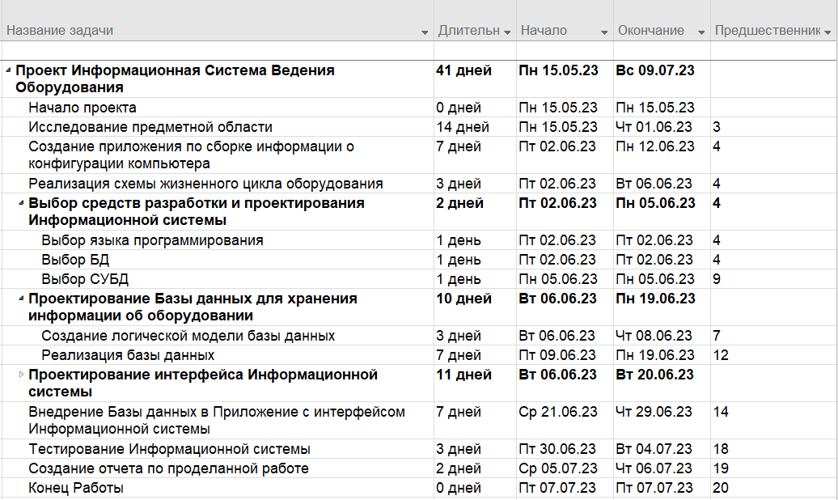
Этапы программного проекта

Slide 4
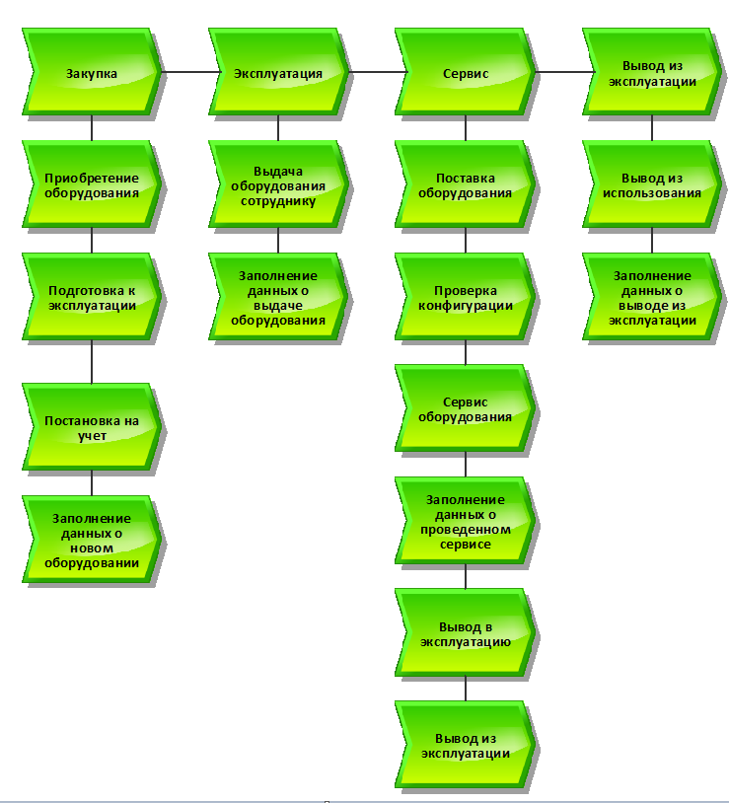
Жизненный цикл Оборудования

Slide 5
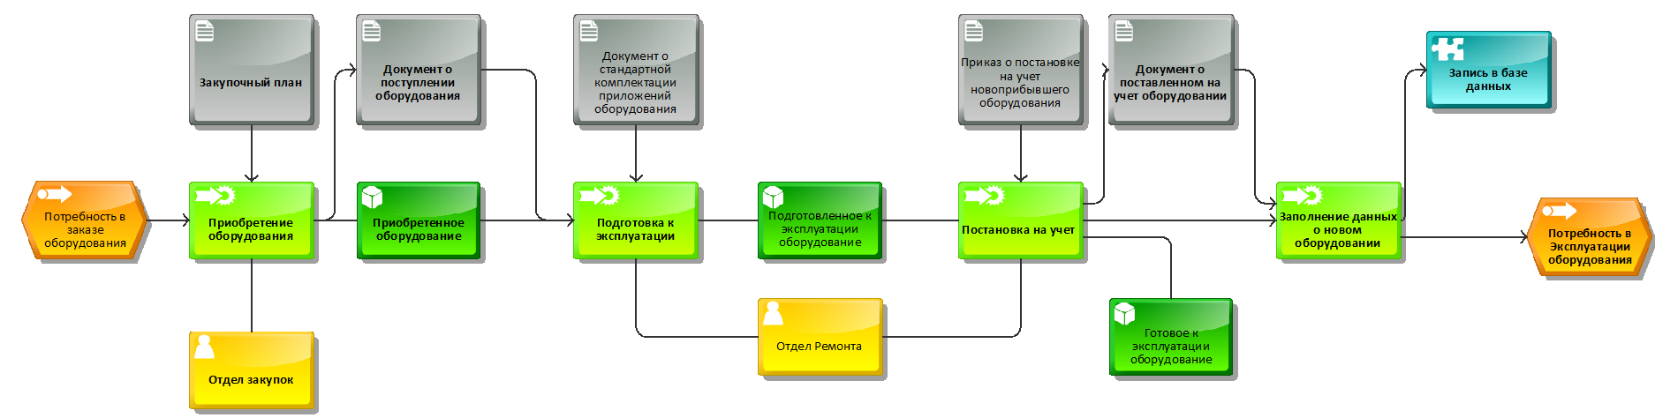
Жизненный цикл: Закупка

Slide 6
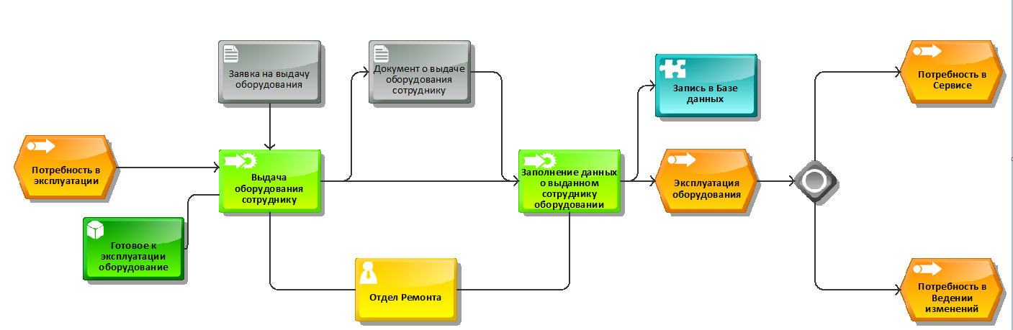
Жизненный цикл: Эксплуатация

Slide 7
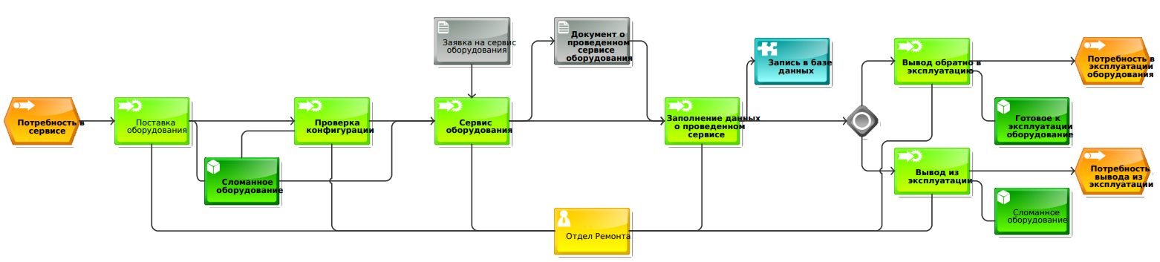
Жизненный цикл: Сервис

Slide 8
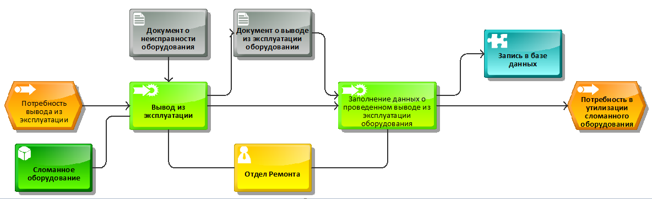
Жизненный цикл: Вывод из Эксплуатации

Slide 9
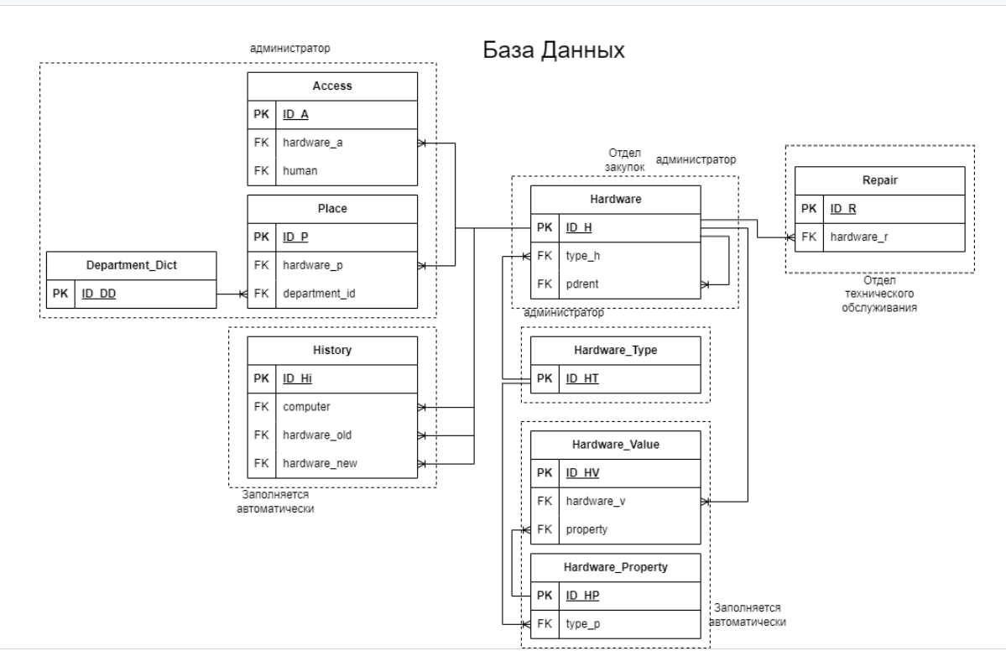
Логическая Модель Базы Данных

